Slide 1
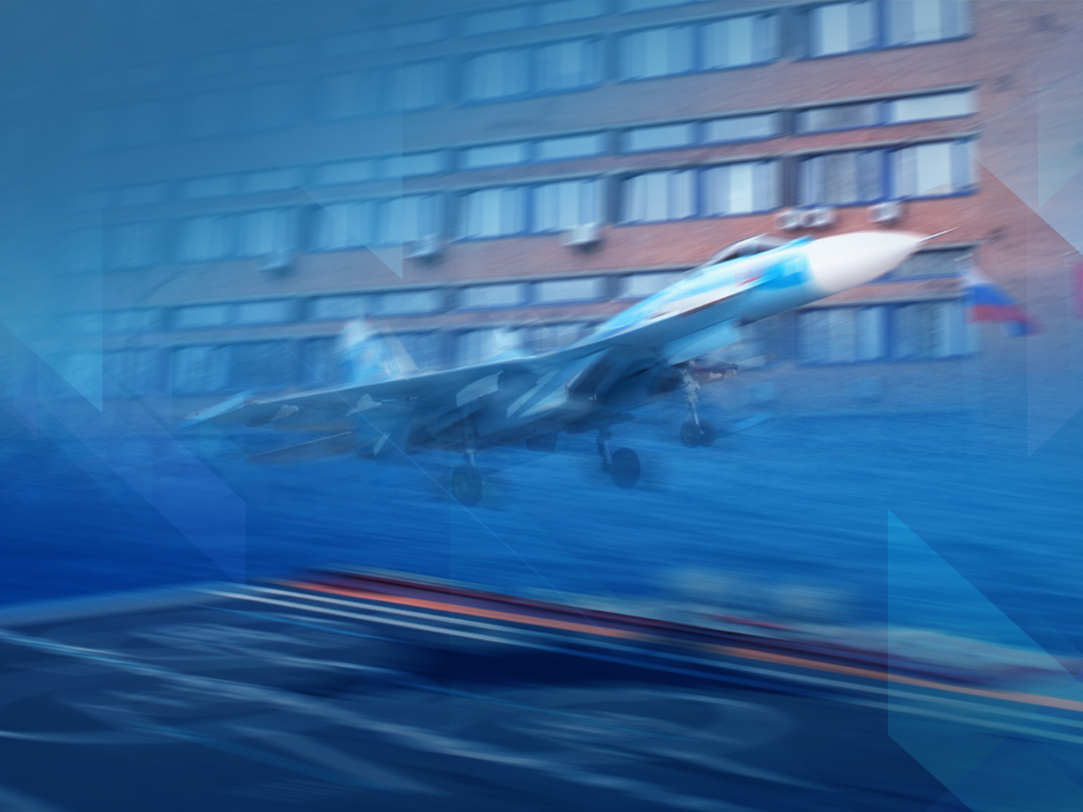

ИСПОЛЬЗОВАНИЕ БЕСПИЛОТНЫХ АВИАЦИОННЫХ СИСТЕМ В НЕФТЕГАЗОВОЙ ОТРАСЛИ.
СУЩЕСТВУЮЩИЙ ОПЫТ, ПЕРСПЕКТИВЫ РАЗВИТИЯ
WWW.RADAR-MMS.COM
Notes:
Использование беспилотных авиационных систем в нефтегазовой отрасли. Существующий опыт, перспективы развития.
Е.В. Сиваев (АО «НПП «Радар ммс»)

Slide 2


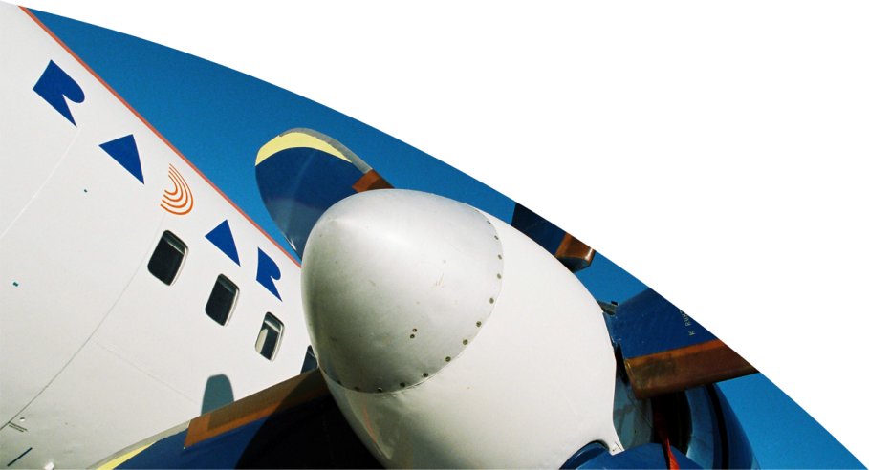
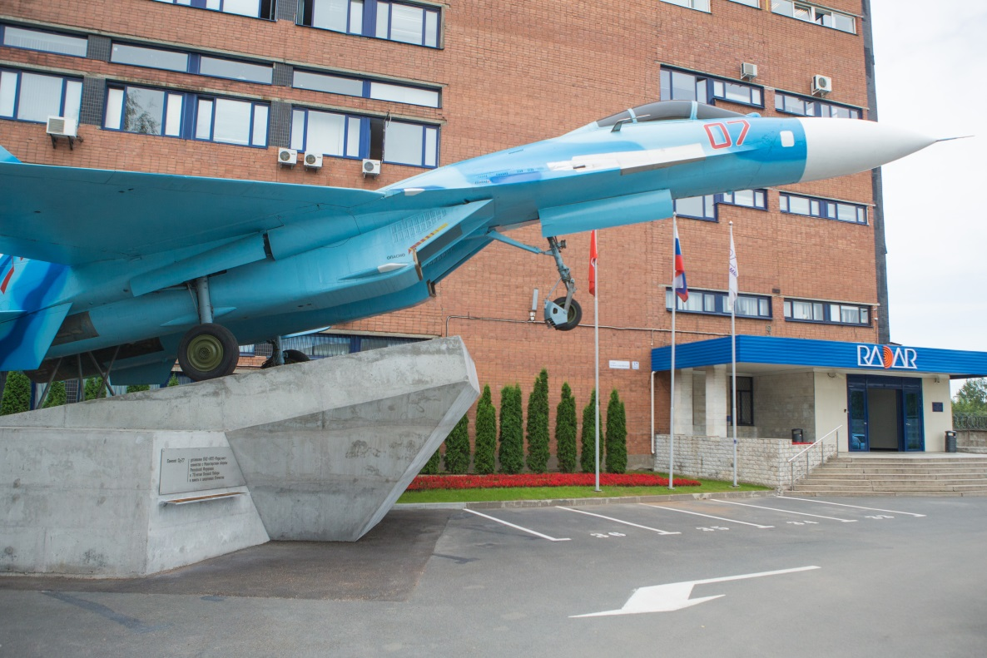
АО «НПП «Радар ммс»
МИССИЯ
АО «НПП «Радар ммс» основано в 1950 году. Предприятие дважды (в 2010 и 2015 гг.) удостоено Благодарности Президента Российской федерации «За большой вклад в развитие радиоэлектронной промышленности, укрепление обороноспособности страны и достигнутые трудовые успехи».
КАДРОВЫЙ СОСТАВ
Обеспечение Министерства обороны, силовых ведомств и
гражданских секторов экономики радиоэлектронными
интеллектуальными комплексами и продукцией точного
приборостроения на основе наукоемких технологий
Более 2500 квалифицированных специалистов,
среди которых Герой России, 3 Лауреата Государственной премии, 5 Лауреатов премии Ленинского комсомола,
25 докторов наук, 16 профессоров, 75 кандидатов наук,
10 доцентов. Свыше 180 сотрудников награждены орденами и медалями РФ. Предприятие ведет подготовку специалистов на базовых кафедрах ведущих вузов Санкт-Петербурга.
ПАРТНЕРЫ И ПОТРЕБИТЕЛИ
Более 50 предприятий России и стран ближнего
и дальнего зарубежья
Notes:
АО «НПП «Радар ммс» - известный во всем мире производитель высокоточных систем самонаведения, уже более 65 лет остается одним из передовиков радиоэлектронной промышленности России. Все эти годы предприятие постоянно развивалось, рос его научный потенциал и производственные мощности.

Slide 3
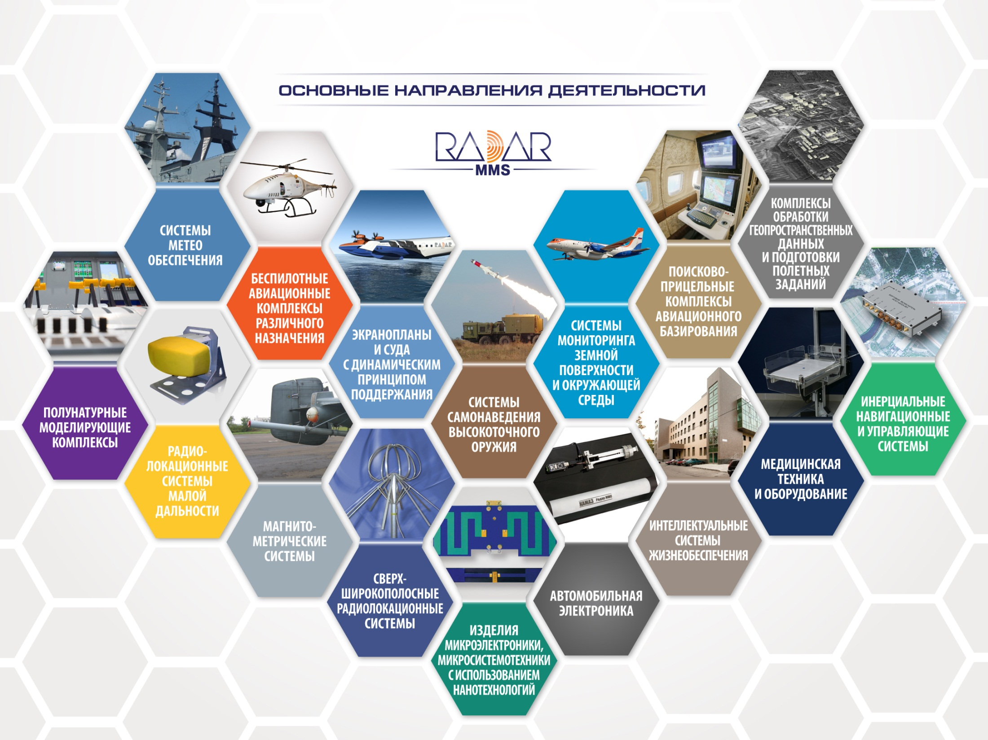
Notes:
Несколько лет назад руководством «Радар ммс» было принято решение взять курс на увеличение доли гражданской продукции, поскольку на предприятии были созданы все необходимые для этого условия. Началась активная реализация программы по диверсификации производства. Сегодня на «Радар ммс» проводится полный цикл работ, включая механические и гальванические, а также работы в области микроэлектронники.

Slide 4
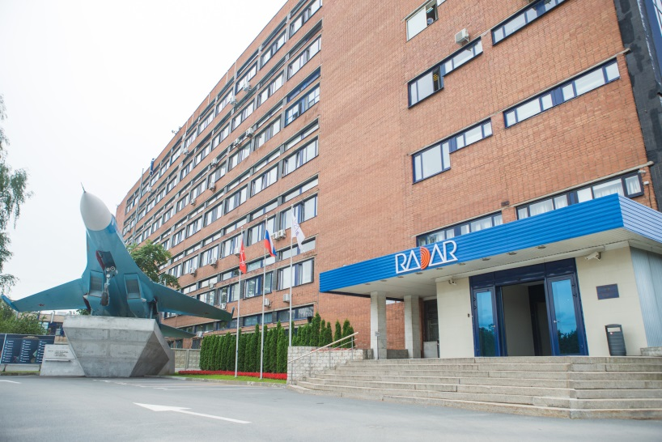
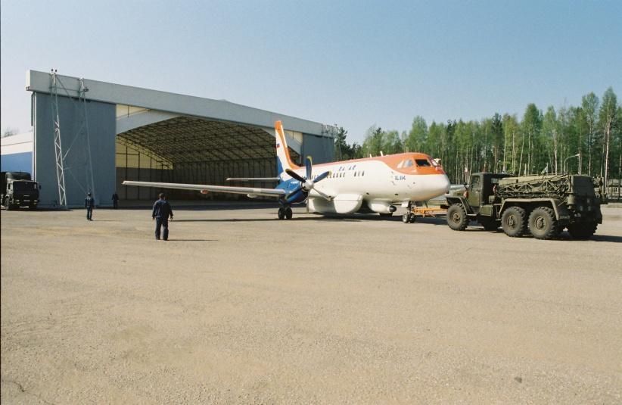
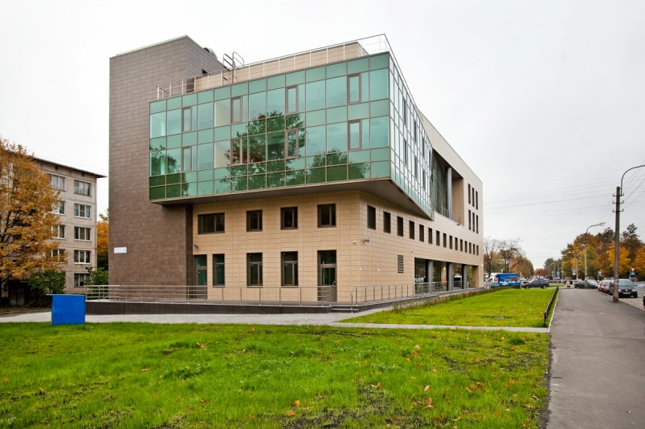

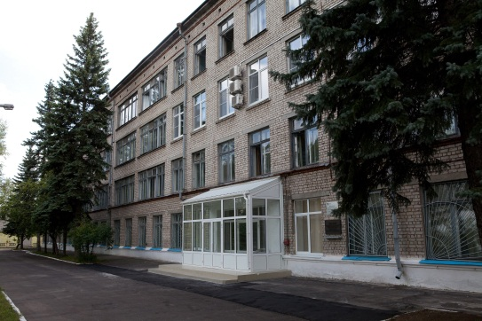
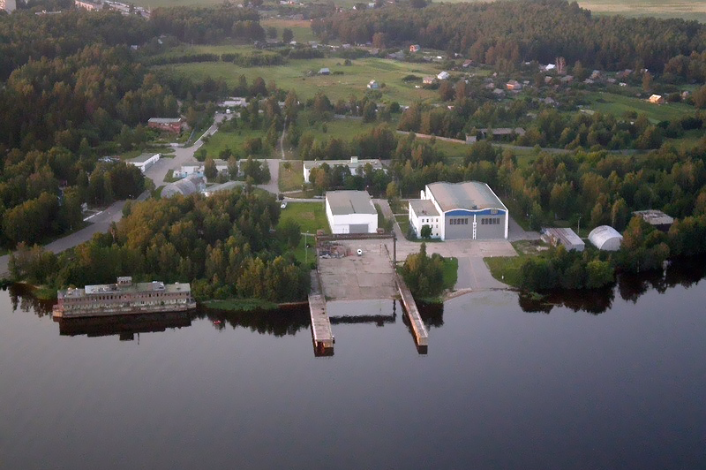
Территориальное размещение подразделений
АО «НПП «Радар ммс»
Основная площадка на ул. Новосельковской
Научно-образовательный комплекс на ул. Репищева
Летно-испытательный комплекс в пос. Левашово
Филиал в Москве
Научный центр в Самаре
Научно-производственный комплекс в Красном Селе
Научно-исследовательский центр на Альпийском пер.
Экспериментально-производственная база в Чкаловске
Филиал в Нижнем Новгороде
Notes:
Испытательная база полностью обеспечивает нужды предприятия при выпуске продукции любого назначения. Лаборатория включает: авиатехнику, катер-лабораторию, наземные комплексы, цеха для климатических и механических испытаний.

Slide 5
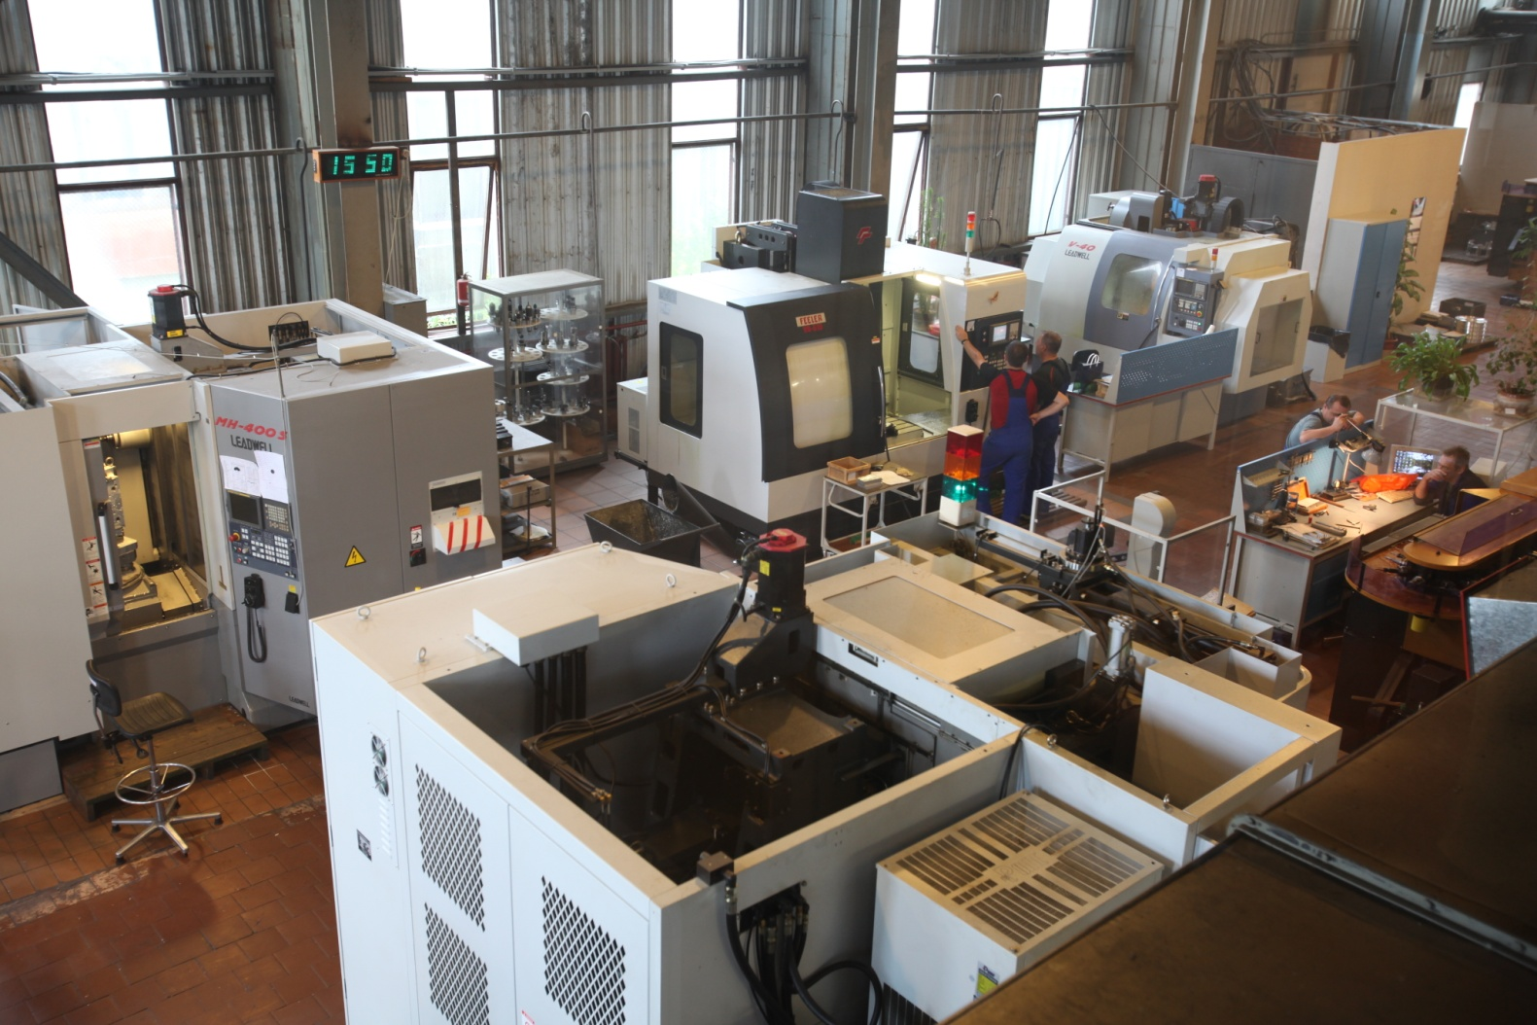
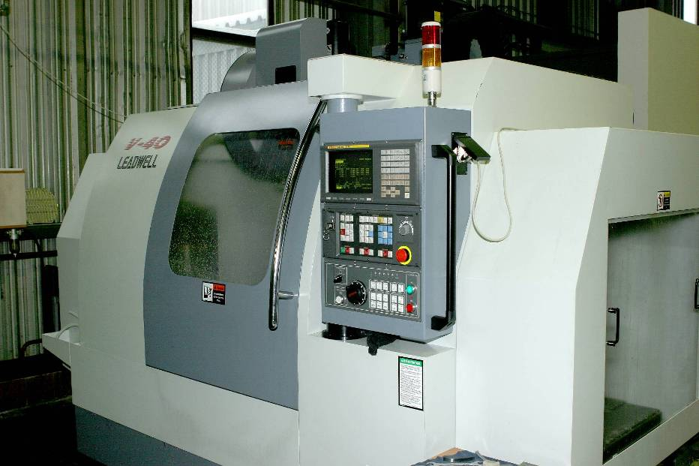
Механическое производство
PDM
ERP

Slide 6
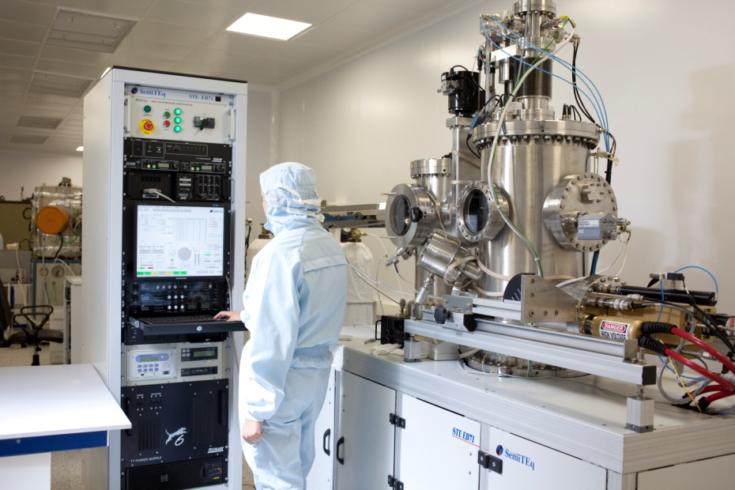
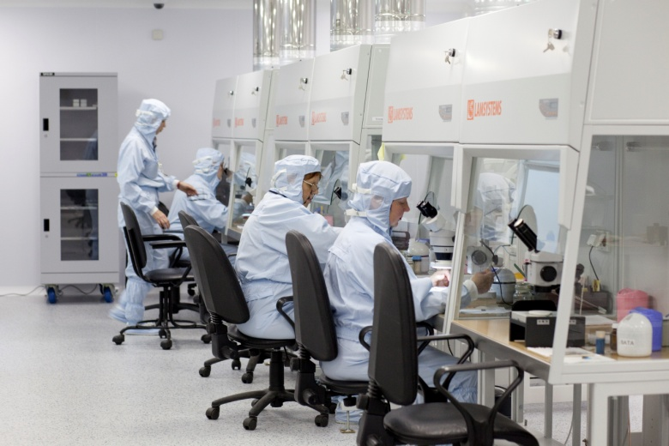
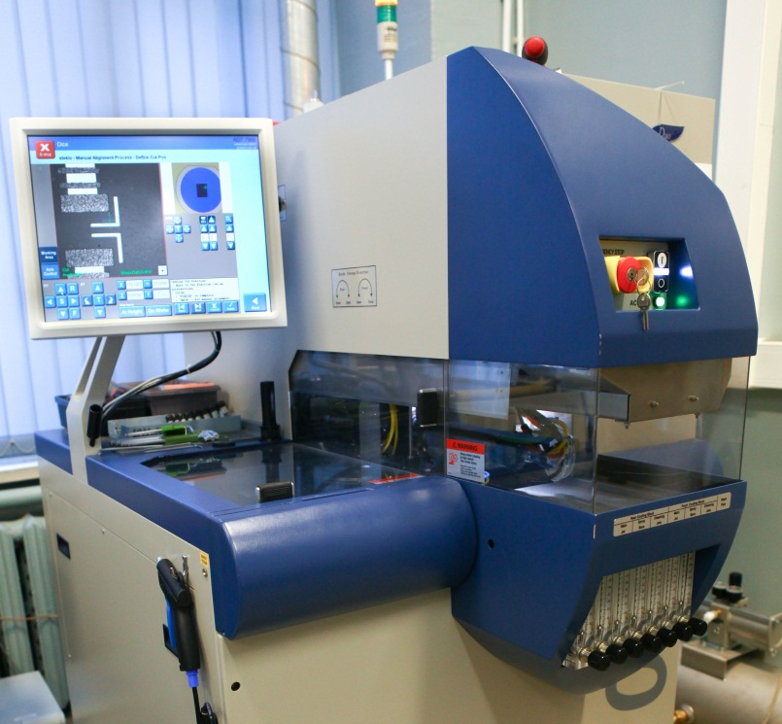
Микроэлектронное производство

Slide 7
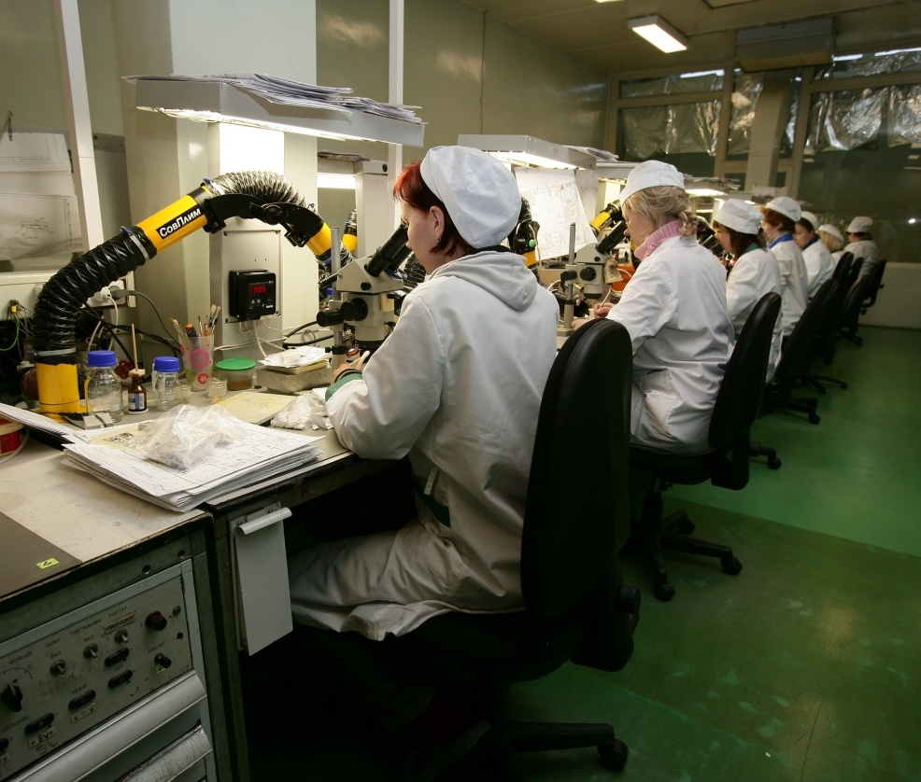
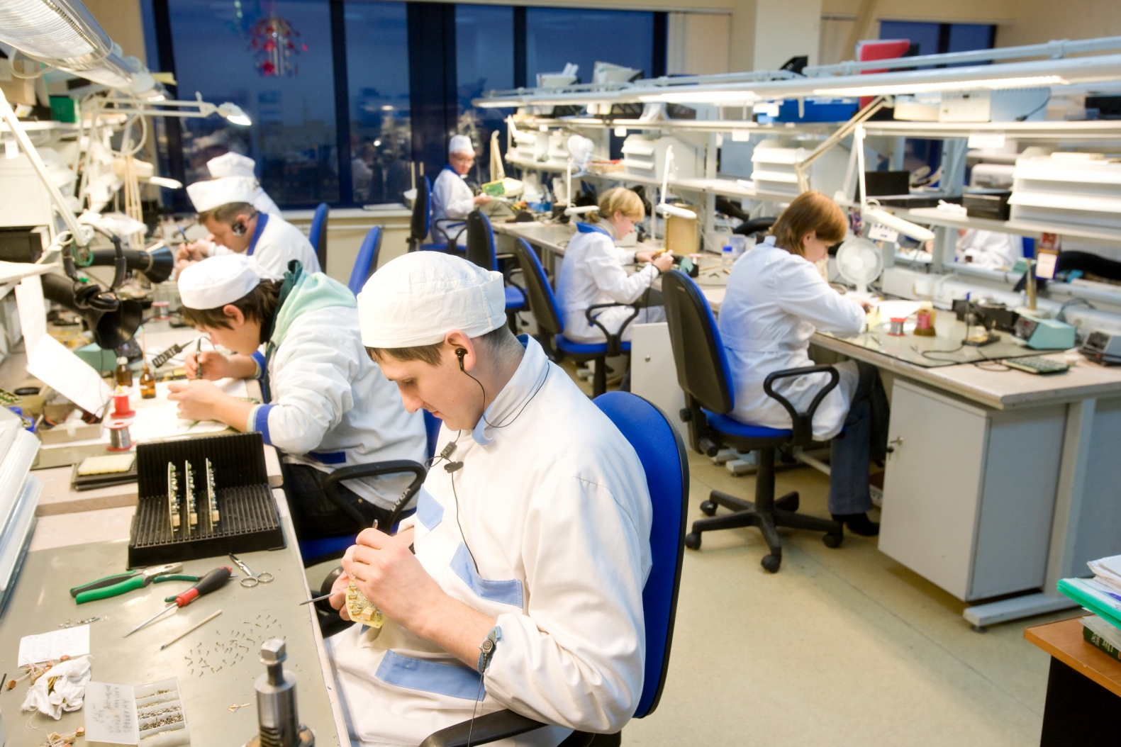
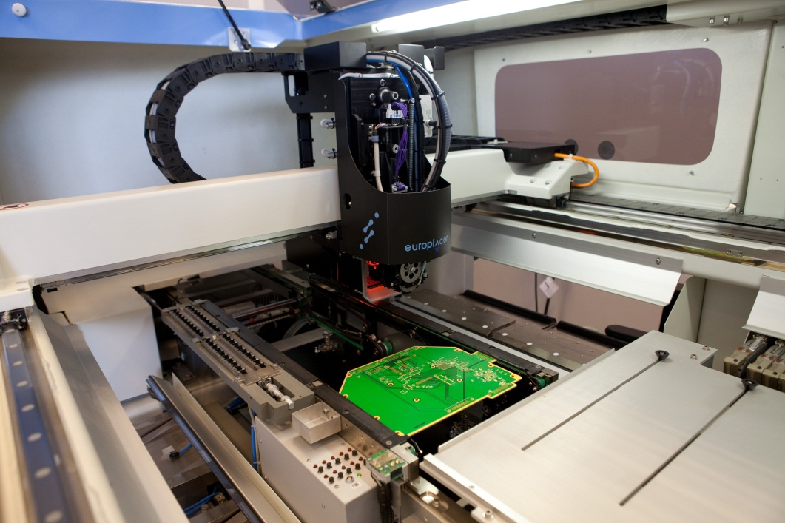
Сборочно-монтажное производство

Slide 8
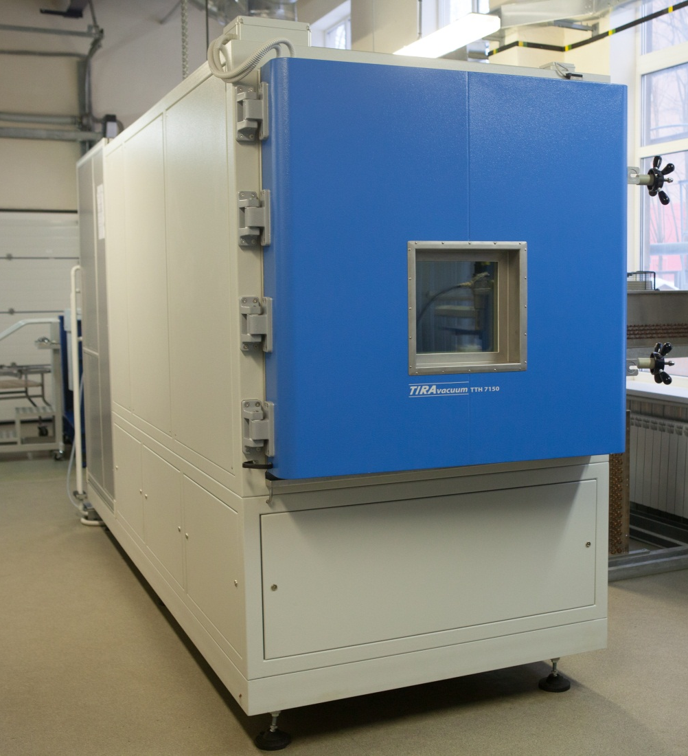
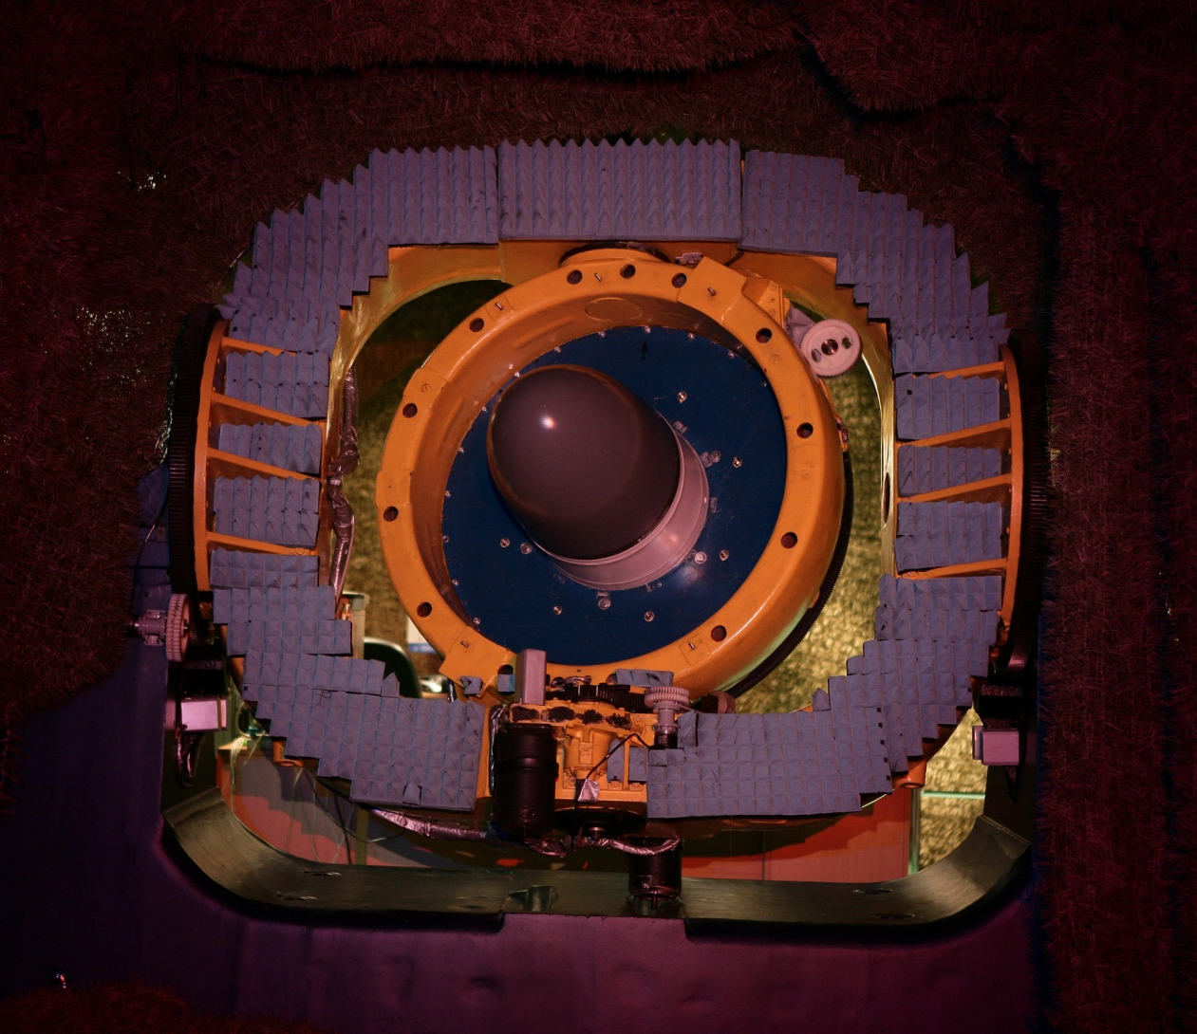
Испытательное оборудование

Slide 9
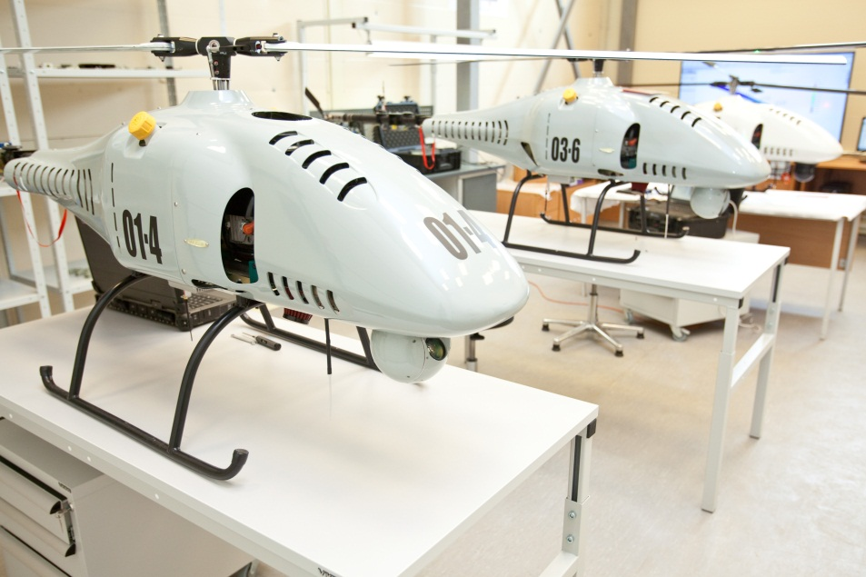
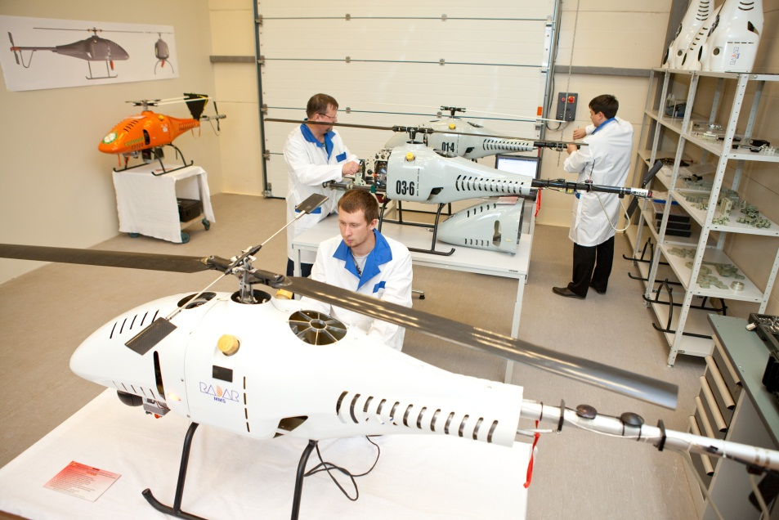
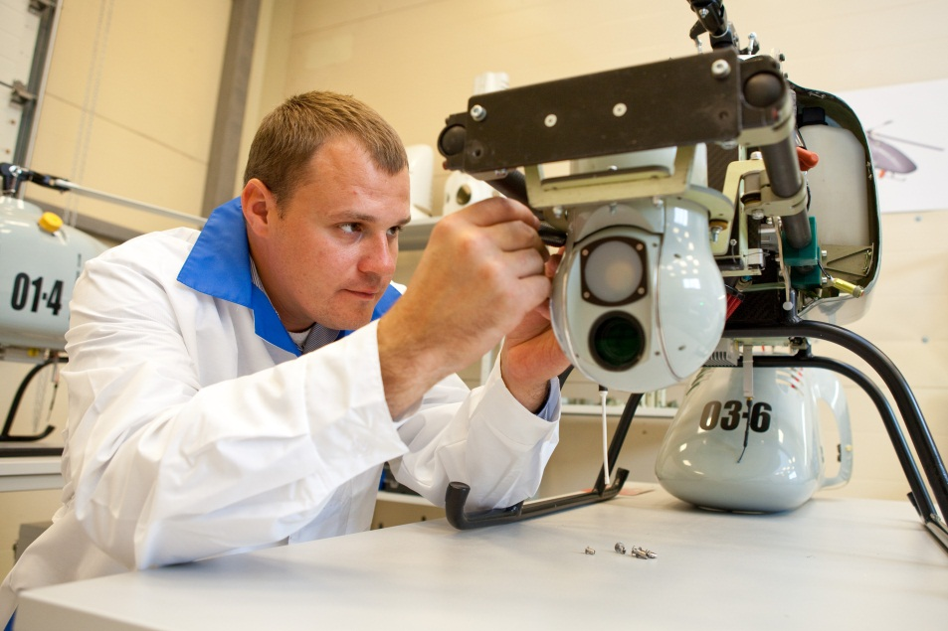
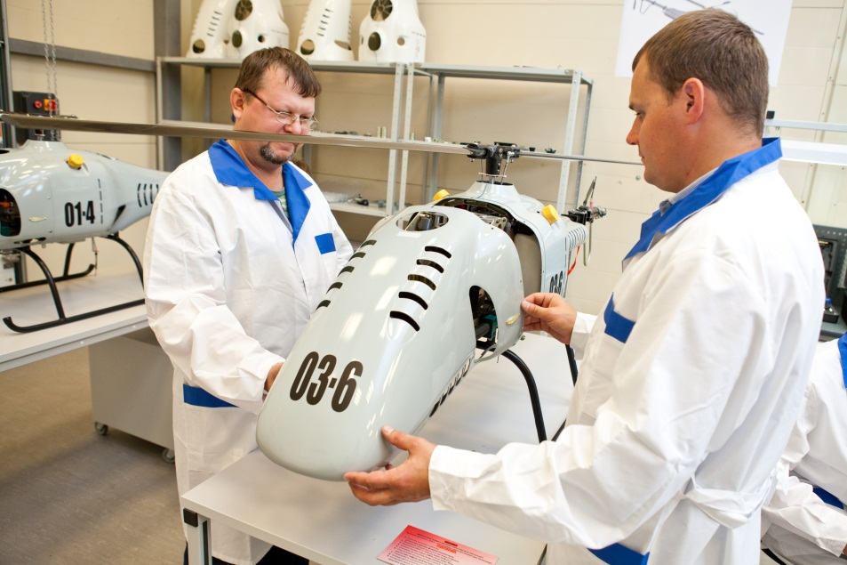
Разработка и серийное производство
беспилотных комплексов
Notes:
С 2004 года предприятие активно работает в области создания беспилотных летательных аппаратов (БЛА). На сегодняшний день разработано несколько типов легких самолетных БЛА. Один из них создан по схеме "летающее крыло", со взлетной массой до 8 кг. Другой - классический планер, с бесколлекторным электродвигателем. Его взлетная масса - 4,5 кг, при этом он может нести порядка 1 кг полезной нагрузки.
АО «НПП «Радар ммс» является членом профессионального сообщества разработчиков и эксплуатантов беспилотных авиационных систем с 2015 года. Разработкой беспилотных авиационных систем предприятие занимается с 2008 года. За этот период был проведен большой объем научно-исследовательских, технологических и опытно-конструкторских работ в области создания беспилотных авиационных систем, бортового радиоэлектронного оборудования, систем автоматического управления движения беспилотного воздушного судна и интеллектуальных систем управления целевым оборудованием и местоположением БВС в условиях отсутствия GPS/ГЛОНАСС сигналов.

Slide 10
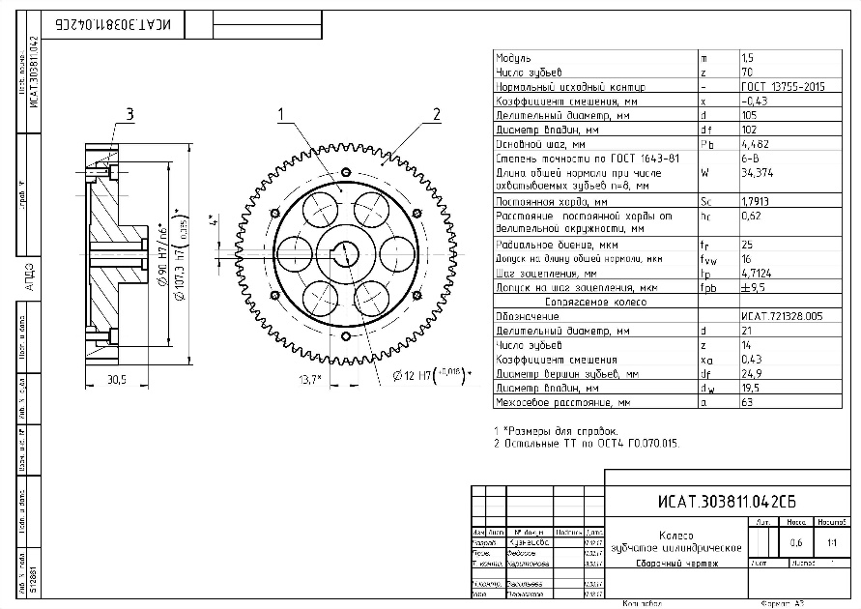
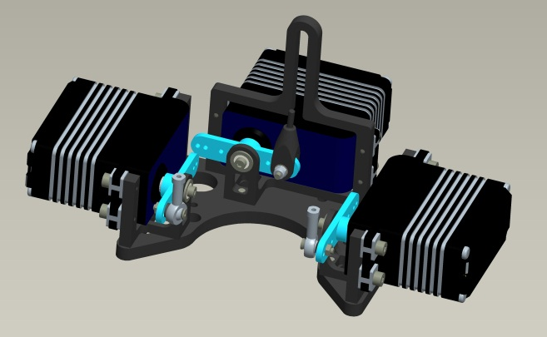
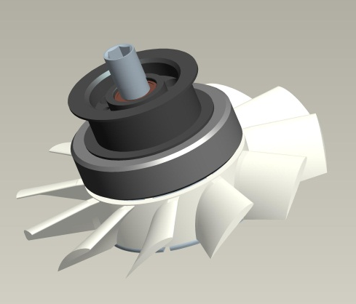
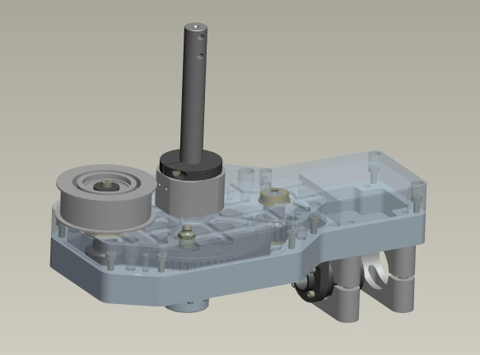
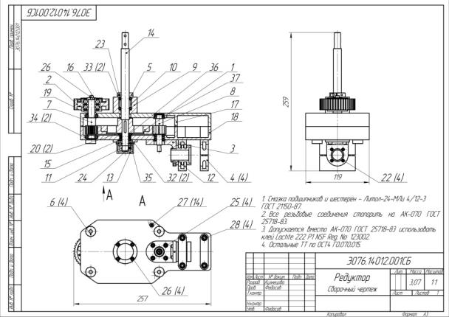
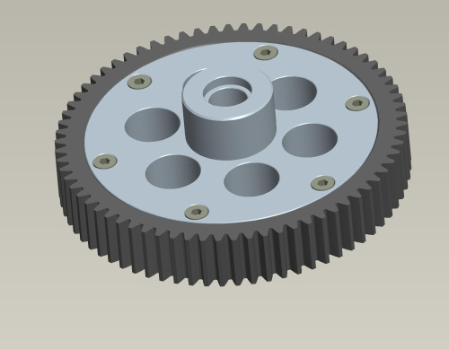
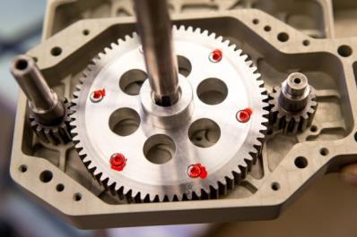
Разработка элементов конструкции
Notes:
Освоены технологии формовки деталей из композитных материалов, проектирования беспилотных авиационных комплексов в 3D с помощью современных CAD/CAM систем,

Slide 11
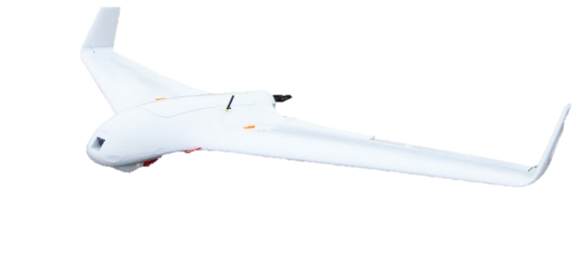
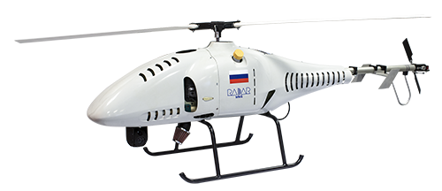
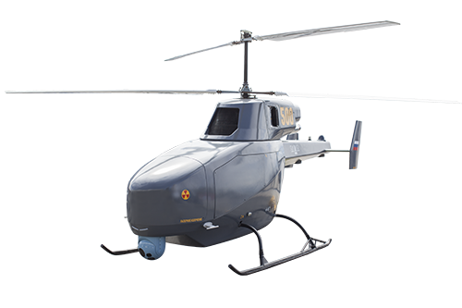
Линейка БАС разработки АО «НПП «Радар ммс»
БВС СТ
БВС ВТ «Бриз»
БВС-500 (прототип)
Notes:
На сегодняшний день беспилотные авиационные системы у предприятия представлены следующими типами:
• БВС вертолетного типов взлетной массы 30 кг, 37 кг, 45 кг, 500 кг;
• БВС самолетного типов для проведения аэрофотосъемочных работ весом 6 и 7,5 кг.

Slide 12
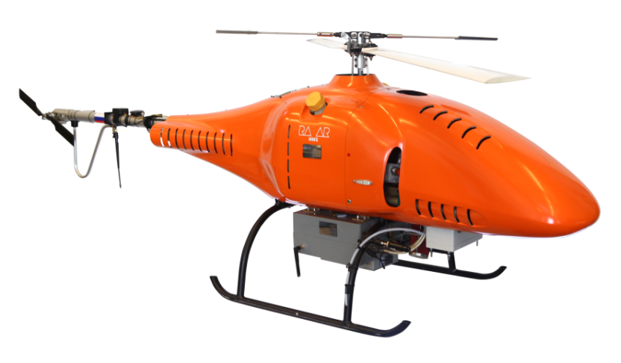
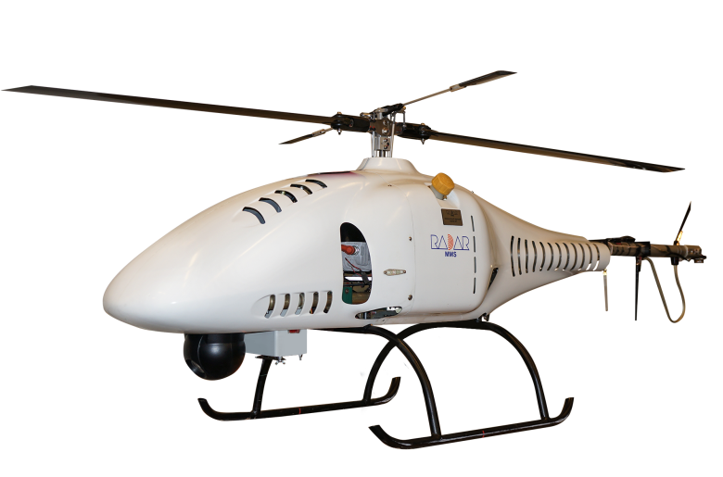
Малогабаритный беспилотный вертолет «Бриз»
Характеристики | Значения
Длина, м | 2,6
Диаметр ротора, м | 2,14
Макс. взлетная масса, кг | 45
Макс. масса аппаратуры целевой нагрузки, кг | 10
Радиус действия (по радиоканалу), км | 60
Макс. высота полета, м | 2500 (3500)
Макс. продолжительность полета, час | 2,5
Диапазон скоростей полета, км/час | 0…95
Крейсерская скорость, км/ч | 65
Тип двигателя (используемое топливо) | ДВС (АИ-95)
Навигация | GPS/ГЛОНАСС

Slide 13
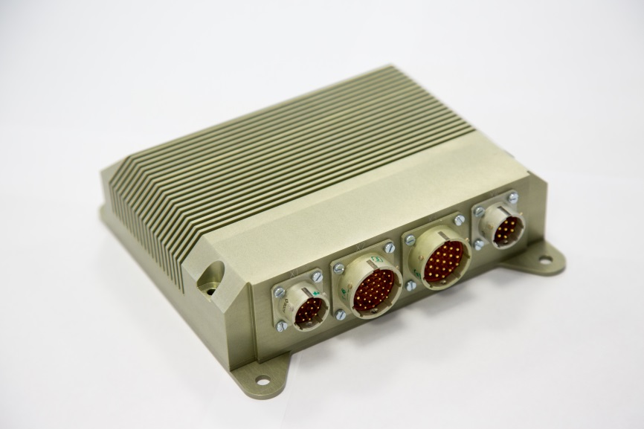
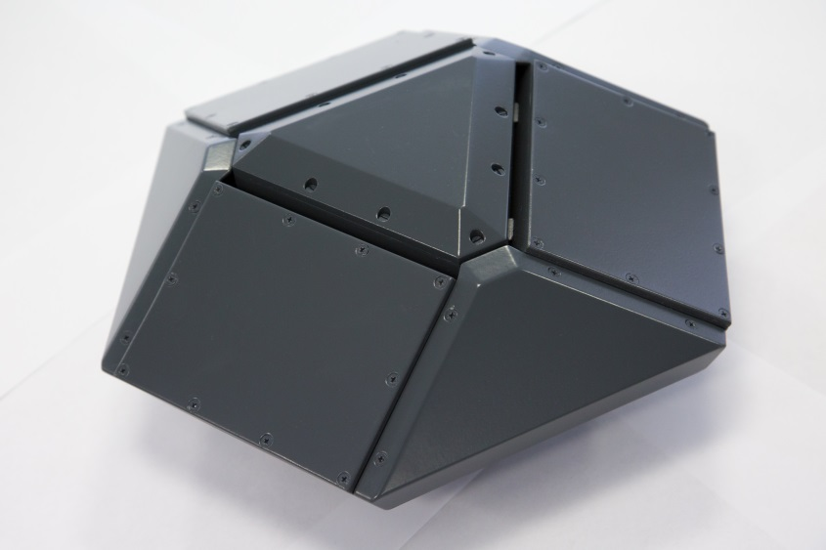
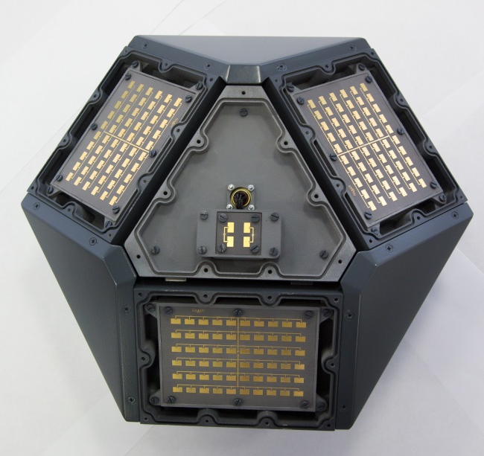
Система автоматического управления движением БЛА
Блок БУО-45 САУД БЛА
Система СВС РДДСВ САУД БЛА
САУ предназначена для управления летательным аппаратом вертолетного типа в автоматическом, полуавтоматическом и ручном режимах управления.
Система ДИСС РВ предназначена для обеспечения САУ автономной пилотажно-навигационной информацией.
Notes:
разработан универсальный блок для аппаратуры целевой нагрузки, создано специальное программное обеспечение для обработки данных целевой нагрузки, наработаны компетенции и получен большой задел в области создания беспилотных авиационных воздушных судов: механики, бортового радиоэлектронного оборудования, систем интеллектуального управления беспилотным вертолетом с возможность движения без GPS/ГЛОНАСС сигналов и обеспечения автономности полета беспилотного воздушного судна. Разработанная архитектура БРЭО обеспечивает универсальность, масштабируемость и интеллектуальность системы.

Slide 14
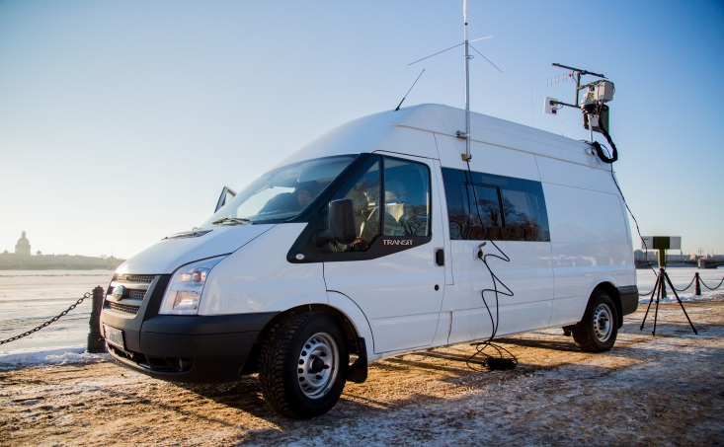
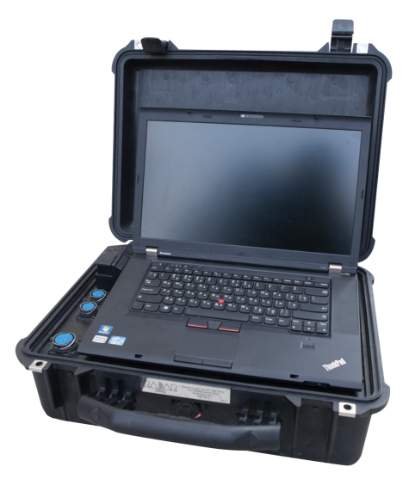
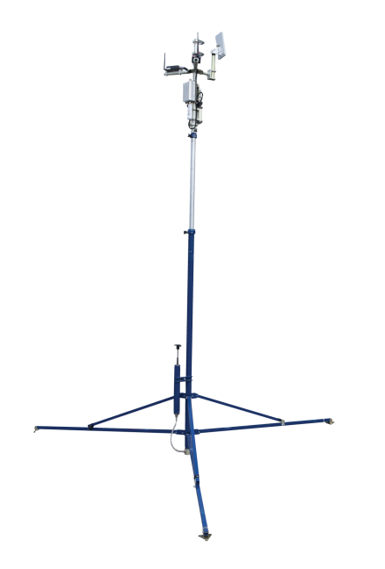
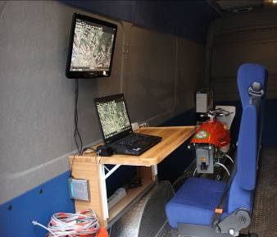
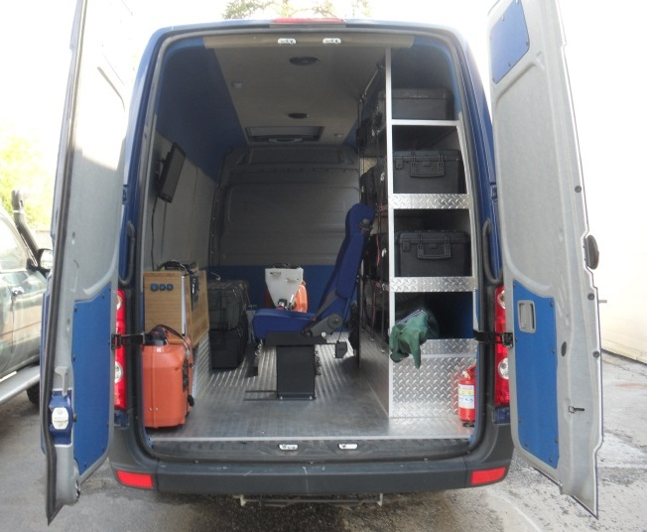
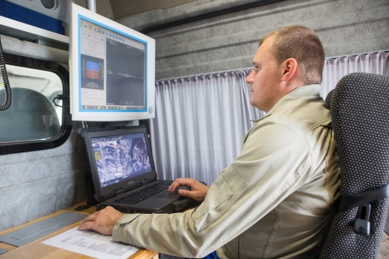
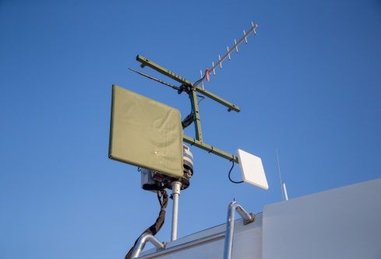
Специальное программное обеспечение
наземной станции управления из состава комплекса
Автоматизированное формирование маршрута полета БЛА.
Построение пространственной (трёхмерной) модели местности района работ.
Отображение структуры воздушного пространства в районе выполнения полетов БЛА.
Моделирование полёта с учетом сформированной пространственной модели местности.
Отображение данных телеметрии, формирование команд управления БЛА и аппаратурой целевой нагрузки.
Отображение данных от аппаратуры целевой нагрузки мБПВ с привязкой к цифровой карте местности.
Возможность послеполетной обработки данных (в т.ч. «сшивки» фотоматериалов).
Возможность задания оператором пользовательских настроек.
Наземная станция управления на базе автомобиля Volkswagen Crafter
Наземная станция управления
в выносном исполнении
Мачтовое устройство

Slide 15
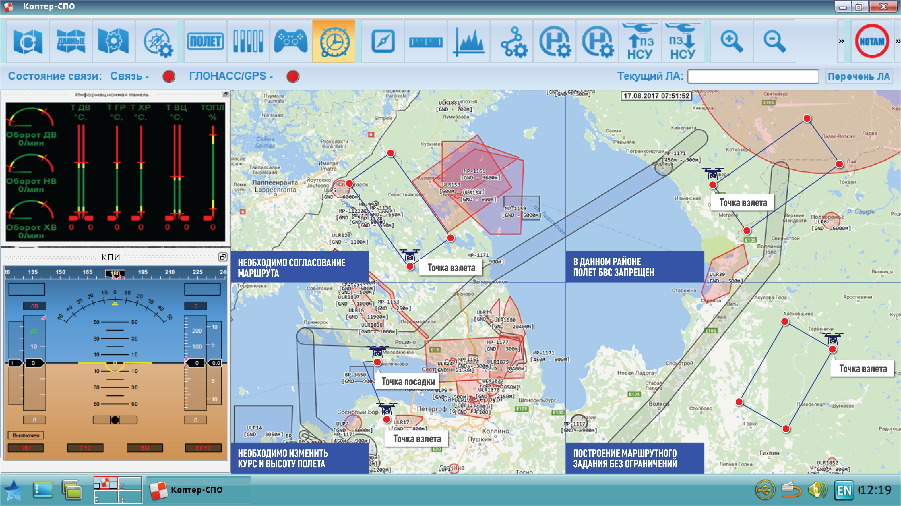
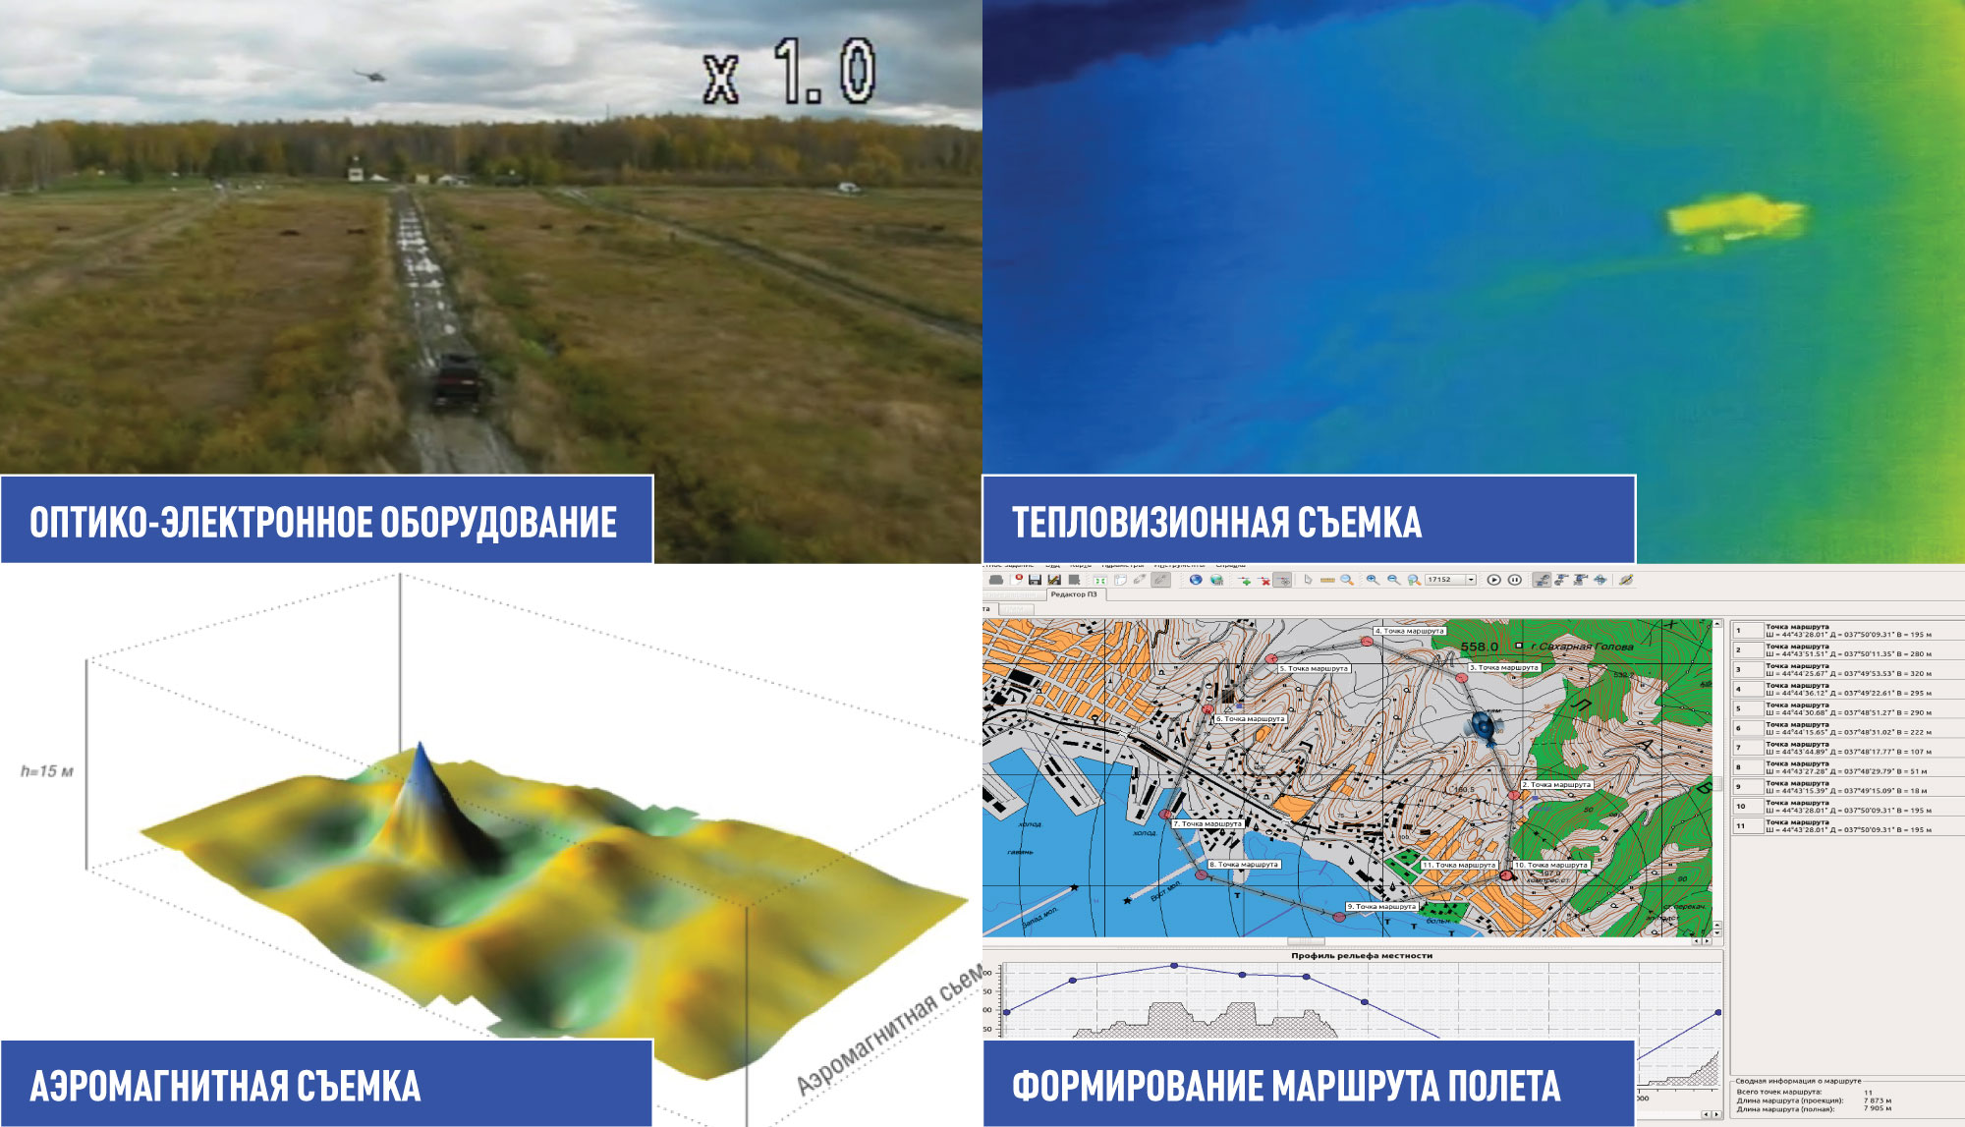
Специальное программное обеспечение
наземной станции управления из состава комплекса

Slide 16
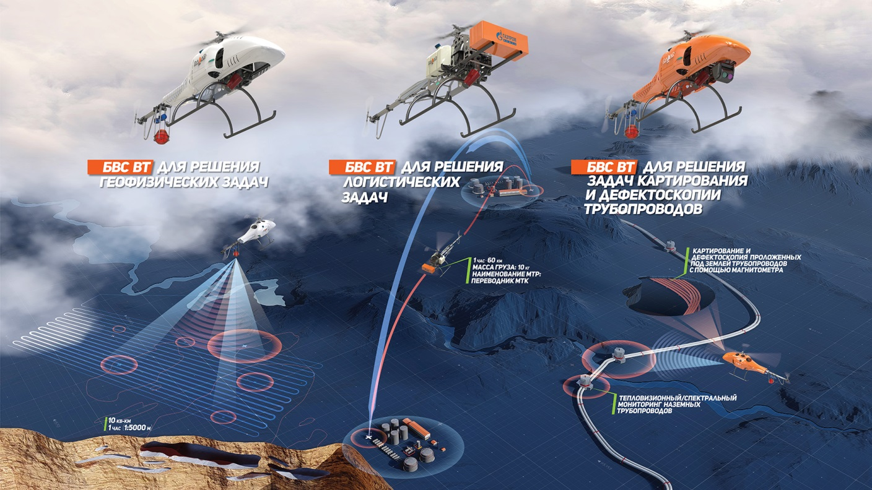

Slide 17
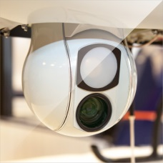
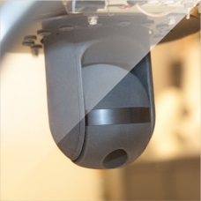











Аппаратура целевой нагрузки БВС «Бриз»
Гиро стабилизированные оптико-электронные системы
Камера HD
Тепловизор
Лазерный дальномер
Спектральная камера
Тепловизор,
камера HD
Камера HD
Датчики и устройства для проведения
экологического и радиационного мониторинга
Газоанализатор
Детектор
гамма излучения
Лазерный
детектор
метана
Мультиспектральная
камера
Акустические системы и
световые устройства
Специализированные всепогодные
поисковые системы
Светодиодный
прожектор
Активный
громкоговоритель
Квантовый
четырехкамерный
магнитометр
Квантовый
магнитометр
РЛС
малогабаритная
Возможна разработка и производство собственных целевых нагрузок
Notes:
На предприятии создана широкая номенклатура оборудования полезной нагрузки для «беспилотников» - системы газоанализаторов, радиолокационные системы и т.д.

Slide 18







Результаты применения беспилотных авиационных систем
НАЗЕМНАЯ СЪЕМКА
СЪЕМКА С БВС
ДОСТАВКА ГРУЗА
ПОИСК И РАЗВЕДКА МЕСТОНАХОЖДЕНИЯ
ПОЛЕЗНЫХ ИСКОПАЕМЫХ
МОНИТОРИНГ
ИНФРАСТРУКТУРНЫХ ОБЪЕКТОВ
МОНИТОРИНГ
НЕСАНКЦИОНИРОВАННОЙ
ЛОВЛИ РЫБ
ТЕПЛОВИЗИОННЫЙ МОНИТОРИНГ
ТРУБОПРОВОДОВ
СОЗДАНИЕ ОРТОФОТОПЛАНА
МЕСТНОСТИ
КАРТИРОВАНИЕ/
ДЕФЕКТОСКОПИЯ ТРУБОПРОВОДОВ
ЭКОЛОГИЧЕСКИЙ МОНИТОРИНГ
Notes:
В интересах заказчиков были проведены работы:
по проведению экологического мониторинга в г. Тольятти;
Лужский район, Л.О. – кимберлитовая трубка;
регулярный мониторинг горнодобывающих объектов совместно с Горным университетом
поиск и сопровождение судна в акватории;
обнаружение и выявление нарушителей по несанкционированному ловлю рыбы;
совместно с всероссийским научно исследовательским институтом минерального сырья проведены опытно-методические работы в забайкальском районе по поиску и разведки месторождений полезных ископаемых (на байкале – рудные материалы; нижнеудинская область – ураносодержащие породы);
Тестовые работы – подземный трубопровод;
впервые в нефтегазодобывающей отрасли была отработана технология беспилотной доставки грузов на промышленные объекты с применением беспилотного вертолета «БРИЗ» взлетной массой 37 кг. «Бриз» совершил полет на расстояние 40 км полностью в автоматическом режиме. Время в пути беспилотного вертолета «Бриз» составило 45 мин. Температура воздуха была 12°С, скорость ветра - 5м/с, в порывах до 7м/с. Оборудование, необходимое для бесперебойной работы скважины весом 4,5 кг, было доставлено по маршруту из ООО «Газпромнефть-Снабжение» (логистическая база) до нефтяного месторождения АО «Газпром-Нефть Пограничное»;
регулярно проводятся работы по мониторингу оперативной обстановки в рамках соглашения с МЧС. Во время проведения совместных операций с МЧС по мониторингу акватории Финского залива были зафиксированы нарушители запрета выхода на лед и определены точные координаты их месторасположения. Данные с борта БЛА были переданы на пульт управления в режиме реального времени с отображением позиции на карте, что способствовало оперативному задержанию нарушителей сотрудниками полиции.

Slide 19









Выполнение работ в интересах МЧС

Slide 20




Отработка доставки и сброса грузов
в ходе участия в учениях на полигоне МЧС

Slide 21





Результаты применения в интересах Комитета по природопользованию,
охране окружающей среды и экологической безопасности
при Правительстве Санкт-Петербурга
Видеоизображения и фотоснимки объектов мониторинга
Фотопланы участков территории

Slide 22



Ортофотоплан района мониторинга
в высоком разрешении

Slide 23




Мониторинг дорожной обстановки с помощью БЛА
и 3D-моделирование района мониторинга

Slide 24




Выполнение работ на полигоне жидких отходов
ГУП «Водоканал Санкт-Петербурга»
Notes:
выполнение работ на полигоне жидких отходов ГУП «Водоканал СПб» (мультиспектральная камера);

Slide 25




Беспилотный авиационный комплекс,
созданный в интересах ФГУП «АТЦ Минатома России»
Notes:
Для Минатом создана БВС с детектором метана и детектором гамма излучения;

Slide 26


Результаты работы ОЭС
Видеоизображение с высоты 400 метров позволяет классифицировать
объекты типа «человек» и «автомобиль»
Тепловизионное изображение тех
же объектов с высоты 400 метров
Последующая обработка ИК и видеоизображения позволяет сопоставить их
со снимками, получаемыми с различного рода систем дистанционного зондирования
объектов в тепловом инфракрасном диапазоне

Slide 27



Летательный образец БПВ-500
Notes:
Тенденции развития
Поиски и разведка, полезных ископаемых всегда были и будут главнейшими задачами, стоящими перед геологической службой. Значение геологоразведочных работ постоянно увеличивается в связи с тем, что они призваны обеспечить ресурсами и запасами не только действующие горнодобывающие отрасли промышленности, но и оперативно решать проблемы освоения новых видов полезных ископаемых.
В данном ключе использование беспилотных воздушных судов вертикального взлета с грузоподъемностью более 50кг и продолжительностью полета более 6 часов с ресурсом не менее 5000 часов, позволит существенно упростить задачу и сэкономить деньги геологоразведочным организациям. Приведенными ранее характеристиками может обладать аппарат со взлетным весом более 150 кг, а в качестве силовой установки должен быть использован двигатель внутреннего сгорания или гибрид.

Slide 28



Аппаратура целевой нагрузки летательного образца
БПВ-500
Вариант исполнения 1
Поисково-прицельный комплекс
Вариант исполнения 2
Доставка грузов
Вариант исполнения 3
Полезная нагрузка под требования Заказчика

Slide 29

Универсальный подход к решению задач поиска
и разведки полезных ископаемых
Единый пакет программного обеспечения
Гравиметр
Магнитометр
Спектрограф
Индукционные датчики
Notes:
На сегодняшний день беспилотники обладающие такими летно-техническими характеристиками с целевой нагрузкой адаптированной под решение геологических задач- отсутствуют. Прежде всего это связано со сложностью комплексирования нескольких систем и проведением качественной онлайн компенсации электромагнитных помех для предотвращения сбоев в работе высокочувствительного оборудования.
В связи с этим, ведется проработка беспилотной авиационной системы для решения комплексных геофизических задач основанной на принципах открытой архитектуры с продолжительностью полета не менее 6 часов и возможностью работы в сложных метеорологических условиях.
Основными преимуществами данной системы будут являться:
Продолжительность полета (не менее 6 часов)
Вертикальный взлет в труднодоступных местах с ограниченной площадки;
Масса целевой нагрузки (не менее 50кг);
Ресурс 5000часов с возможностью продления;
Возможность съемки продольного/поперечного/вертикального градиента магнитного поля;
Возможность размещения и подключение дополнительного геофизического оборудования;
Конструктивное исполнение;
Простота транспортировки;
Простота в эксплуатации;
Запланированы работы по мониторингу «зимников» в районах месторождений и контроля работ, мониторинг пожаров в интересах Оборонлес, Магнитометрическая сьемка для Газпромнефть НТЦ.

Slide 30








Наши заказчики и партнеры

Slide 31

СПАСИБО ЗА ВНИМАНИЕ!

